Slide 1
Introduction to Programming with Python
Melnyk H.

Slide 2

What Is Programming?
The term programming means to create (or develop) software, which is also called a program.
In basic terms, software contains the instructions that tell a computer — or a computerized device — what to do.
Software is all around you, even in devices that you might not think would need it. Of course, you expect to find and use software on a personal computer, but software also plays a role in running airplanes, cars, cell phones, and even toasters.
On a personal computer, you use word processors to write documents, Web browsers to explore the Internet, and e-mail programs to send messages. These programs are all examples of software.

Slide 3
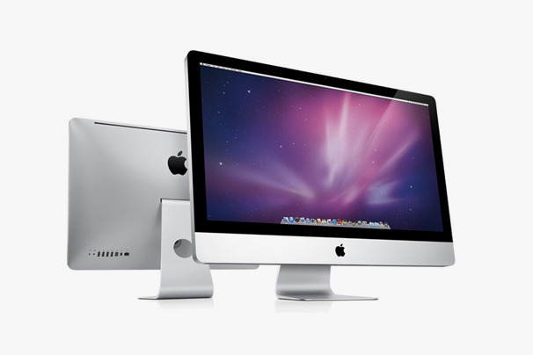

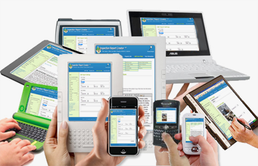
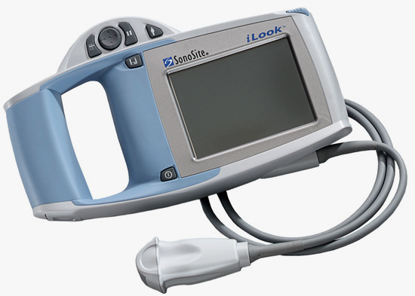
Desktop
Web
Mobile
Embedded

Slide 4
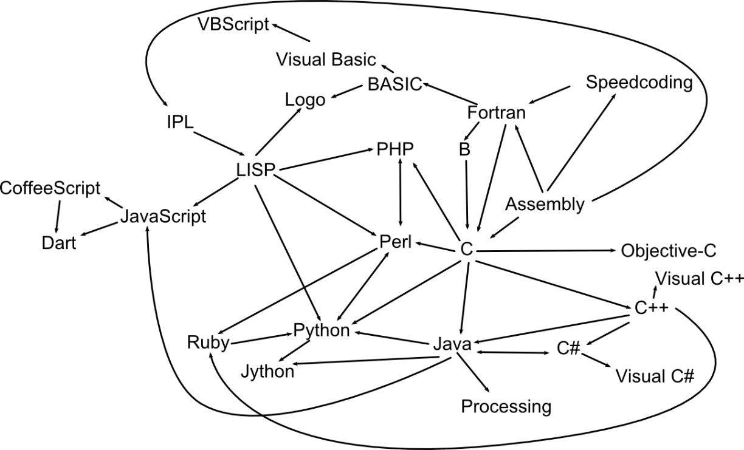
Programming Languages
There are many programming languages, some of which are decades old. Each language was invented for a specific purpose — to build on the strengths of a previous language, for example, or to give the programmer a new and unique set of tools. Knowing that there are so many programming languages available, it would be natural for you to wonder which one is best.
But, in truth, there is no “best” language. Each one has its own strengths and weaknesses. Experienced programmers know that one language might work well in some situations, whereas a different language may be more appropriate in other situations.
For this reason, seasoned programmers try to master as many different programming languages as they can, giving them access to a vast arsenal of software-development tools.
If you learn to program using one language, you should find it easy to pick up other languages.
Notes:
Різні мови програмування мають різний поріг входження. Складність сприйняття для кожного є індивідуальною.
Особиста порада: для максимуму фундаментальних знань — починати з C / Assembly. Для швидкого результату — PHP / Python.

Slide 5
Agenda
Python overview
Development Tools, IDE
Python Syntax
What are modules and packages
What is a pip
Virtual Environments

Slide 6
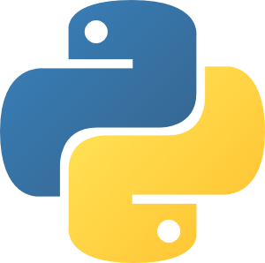
Python overview
Python is a general-purpose high-level programming language whose design philosophy emphasizes code readability. Python aims to combine "remarkable power with very clear syntax", and its standard library is large and comprehensive. Its use of indentation for block delimiters is unusual among popular programming languages.

Slide 7
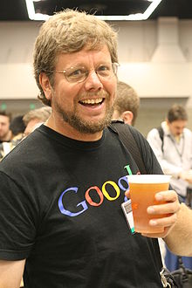
Python overview Who Created Python ?
The Python language was conceived in the late 1980s and its implementation was started in December 1989 by Guido van Rossum at CWI in the Netherlands
Van Rossum needed to carry out repetitive tasks for administering computer systems. He was dissatisfied with other available languages that were optimized for writing large and fast programs.
He needed to write smaller programs that didn’t have to run at optimum speed. It was important to him that he could author the programs quickly and update them quickly as his needs changed.
Therefore, he designed a language that made it very easy to work with complex data.

Slide 8
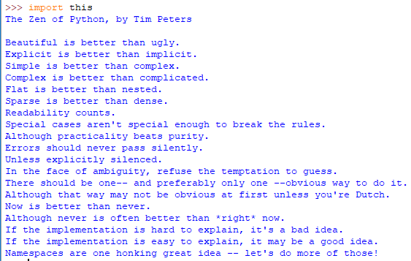
Python overview Version release dates
Python 1.0 - January 1994
Python 1.5 - December 31, 1997
Python 1.6 - September 5, 2000
Python 2.0 - October 16, 2000
Python 2.1 - April 17, 2001
Python 2.2 - December 21, 2001
Python 2.3 - July 29, 2003
Python 2.4 - November 30, 2004
Python 2.5 - September 19, 2006
Python 2.6 - October 1, 2008
Python 2.7 - July 3, 2010
Python 3.0 - December 3, 2008
Python 3.1 - June 27, 2009
Python 3.2 - February 20, 2011
Python 3.3 - September 29, 2012
Python 3.4 - March 16, 2014
Python 3.5 - September 13, 2015
Notes:
Python (найчастіше вживане прочитання — «Па́йтон», запозичено назву[7] з британського шоу Монті Пайтон) — інтерпретована об'єктно-орієнтована мова програмування високого рівня з строгою динамічною типізацією. Розроблена в 1990 році Гвідо ван Россумом. (з 2005 працює на google) Розробники мови Python є прихильниками певної філософії програмування, яку називають «The Zen of Python» («Дзен Пайтона»)^{[13]}. Її текст можна отримати у інтерпретаторі Python за допомогою команди import this (лише один раз за сесію). Автором цієї філософії вважається Тім Пейтерс.
Текст філософії:
Гарне краще за потворне.
Очевидне краще за неочевидне.
Просте краще за складне.
Складне краще за заплутане.
Плоске краще за вкладене.
Розділене є кращим за щільне.
Легкість читання має значення.
Особливі випадки не є настільки особливими, щоб порушувати правила.
Хоча практичність є важливішою за бездоганність.
Помилки ніколи не повинні бути замовчуваними.
Хіба що замовчуваними відверто.
Зустрівши двозначність, відкиньмо спокусу вгадати.
Має бути один — і, бажано, тільки один — очевидний спосіб зробити це.
Хоча спочатку він може бути й не очевидним, якщо ви не голландець^{[14]}.
Зараз — краще, ніж ніколи.
Хоча ніколи, найчастіше, — краще, ніж просто зараз.
Якщо реалізацію важко пояснити — задум поганий.
Якщо реалізацію легко пояснити — можливо, задум добрий.
Простори імен — чудова річ, тож робімо їх більше!

Slide 9
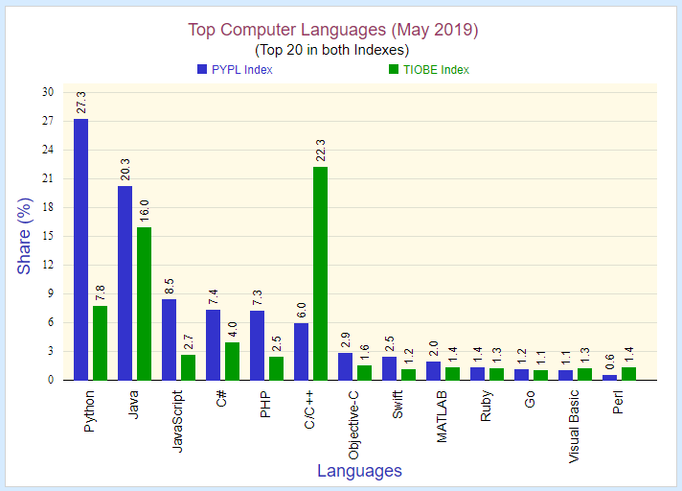
Python overview The History Of Python
Python 2.0 was released on October 16, 2000. With this release the development process was changed and became more transparent and community-backed.
Python 3.0 (also called Python 3000 or py3k), a major, backwards-incompatible, was released on December 3, 2008.
Python 2.x is very popular right now, we'll be learning Python 3.x because it's the future of Python.

Slide 10
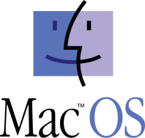
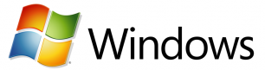
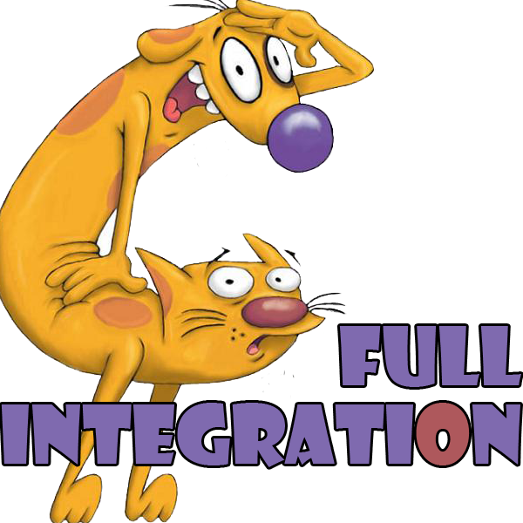
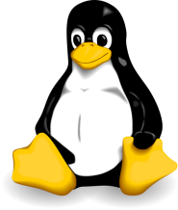
Python overview Where Can I Run Python Programs?
Python interpreters are available for installation on many operating systems, allowing Python code execution on a majority of systems.
Python code can be packaged into stand-alone executable programs for some of the most popular operating systems, allowing for the distribution of Python-based software for use on those environments without requiring the installation of a Python interpreter.
CPython, the reference implementation of Python, is free and open-source software and has a community-based development model, as do nearly all of its alternative implementations. CPython is managed by the non-profit Python Software Foundation.

Slide 11

Python overview Why Do People Like Python?
Python has a much simpler and cleaner syntax than other popular languages such as Java, C, and C++, which makes it easier to learn.
You can try out short Python programs in an interactive environment, which encourages experimentation and rapid turnaround.
Python is also very portable between computer systems. The same Python program will run, without change, on Windows, UNIX, Linux, or Macintosh.

Slide 12
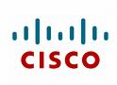






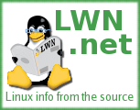




Python overview Who is using Python
Cisco, Inc – Web security (e-mail, www)
Yahoo (Maps, Groups)
Google – many components of the Google spider and search engine are written in Python
YouTube – entirely written in Python
Zope Corporation – has developed a powerful Web application framework server using Python
Linux Weekly News
George Lucas’ Film Company - Industry Light and Magic – uses Python in the production of their FX
Walt Disney Feature Animation
Civilization 4 – inner logic, including AI, implemented in Python
NASA – uses Python in its integrated Planning System and Mission Control Center. Python is going to replace other tools written in Perl and shell dialects
Notes:
Python використовують зокрема:
компанія Google широко використовує Python у своїй пошуковій системі;
служба колективного використання відеоматеріалів YouTube у значній степені реалізована на мові Python;
Yahoo Maps написана на Python;
Zope Corporation розробила framework для веб-розробників на Python;
Shopzilla - сімейство сайтів, що продають різноманітні товари, також використовує Python;
популярна програма BitTorrent для обміну файлами у пірінгових мережах написана на Python;
У легендарній грі Civilization 4 вся внутрішня логіка описана на Python;
Nokia використовує Python для високорівневого програмування на платформах S60 та Maemo;
Intel, Cisco, Hewlett-Packard, Seagate, Qualcomm та IBM використовують Python для тестування апаратного забезпечення;
Industrial Light & Magic, Pixar, Walt Disney Feature Animation та інші використовують Python у виробництві анімаційних фільмів;
компанії JPMorgan Chase, UBS, Getco та Citadel використовують Python для прогнозування фінансового ринку;
NASA, Los Alamos, Fermilab, JPL та ін., використовують Python для проведення наукових розрахунків;
використовує Python у розробці комерційних роботизованих пилосмоків;
використовує Python у якості інструмента налаштування своїх популярних геоінформаційних програмних продуктів під потреби кінцевого користувача;
NSA використовує Python для шифрування та аналізу розвід-даних;
у реалізації поштового сервера IronProt використано біля одного мільйона рядків програмного коду на мові Python;
багато проектних організацій відкрили для себе, що моделі програмованих логічних схем набагато легше і швидше створювати за допомогою мови Python, ніж використовувати для цього мови Verilog та VHDL. Тому вони спочатку розробляють модель пристрою на Python, перевіряють її за допомогою систем моделювання і потім пишуть RTL-код, постійно порівнюючи його з цією “еталонною” моделлю.
Напевно, єдине, що об'єднує всі ці компанії, - це те, що для вирішення широкого спектру завдань прикладного програмування використовується Python.
Універсальна природа мови забезпечує можливість її використання у різних сферах.
Фактично можна стверджувати, що Python так чи інакше використовується кожною достатньо великою організацією, що займається розробкою програмного забезпечення, як для вирішення короткочасних тактичних завдань, так і для розробки довгострокових стратегічних проектів

Slide 13
Development Tools, IDE
Native IDLE (cross-platform) - Multi-window colorized source browser, autoindent, autocompletion, tool tips
PyDev (cross-platform) - Free, open-source plugin for Eclipse
NetBeans (cross-platform) - Python/Jython support (Open source)
PyScripter (Windows) - MIT licensed IDE written in Delphi with debugger, integrated unit testing, source browser, code navigation and syntax coloring/auto-completing editor
PyCharm (cross-platform) - Commercial IDE with support for the Django Web framework, integrated unit testing and version control integration
Spyder (cross-platform) - Free open-source scientific Python development environment providing MATLAB-like features

Slide 14
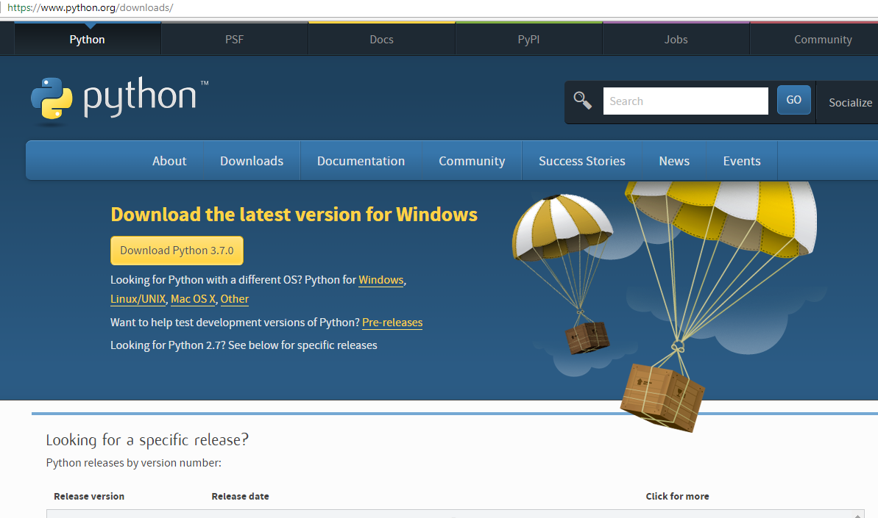
Development Tools, IDE Let’s Get A Copy Of Python
Go to the Python Software Foundation’s website:
https://www.python.org/

Slide 15
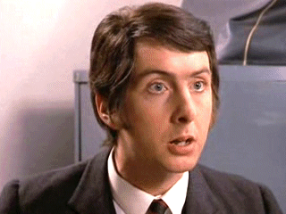
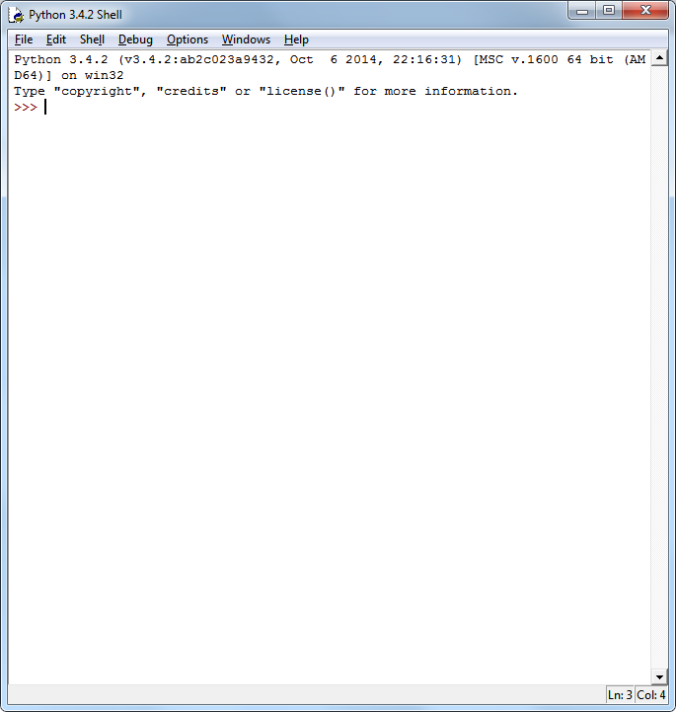
Development Tools, IDE Say Hello To IDLE
IDLE (Integrated DeveLopment Environment) is an integrated development environment for Python.
IDLE is intended to be a simple IDE and suitable for beginners, especially in an educational environment.
Since van Rossum named the language Python partly to honor British comedy group Monty Python, the name IDLE was probably also chosen partly to honor Eric Idle, one of Monty Python's founding members.

Slide 16
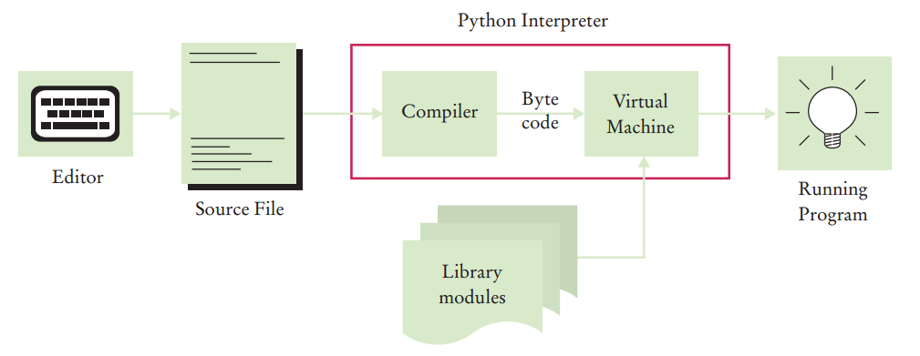
Development Tools, IDE How The Python Interpreter Works

Slide 17
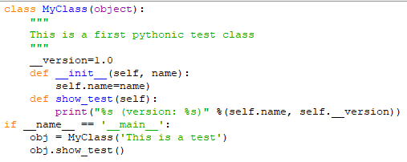
Python Syntax
Python is intended to be a highly readable language. It is designed to have an uncluttered visual layout, frequently using English keywords where other languages use punctuation. Python has a smaller number of syntactic exceptions and special cases than either of these
Indentation - Python uses whitespace indentation, rather than curly braces or keywords, to delimit blocks (a feature also known as the off-side rule):
increase in indentation comes after certain statements;
decrease in indentation signifies the end of the current block
Use '\' when must go to next line prematurely
Notes:
Indentation
Use 4 spaces per indentation level. Tabs or Spaces?
Spaces are the preferred indentation method.
Python 3 disallows mixing the use of tabs and spaces for indentation.
When invoking the Python 2 command line interpreter with the -t option, it issues warnings about code that illegally mixes tabs and spaces. When using -tt these warnings become errors. These options are highly recommended!
Maximum Line Length
Limit all lines to a maximum of 79 characters.
Blank Lines
Surround top-level function and class definitions with two blank lines.
Method definitions inside a class are surrounded by a single blank line. Underscore 213down vote
__foo__: this is just a convention, a way for the Python system to use names that won't conflict with user names.
_foo: this is just a convention, a way for the programmer to indicate that the variable is private (whatever that means in Python).
__foo: this has real meaning: the interpreter replaces this name with _classname__foo as a way to ensure that the name will not overlap with a similar name in another class.
No other form of underscores have meaning in the Python world.
https://www.python.org/dev/peps/pep-0008/

Slide 18
Python Syntax Python Identifiers
Identifier is the name given to entities like class, functions, variables etc. in Python. It helps differentiating one entity from another.
Rules for writing identifiers
Identifiers can be a combination of letters in lowercase (a to z) or uppercase (A to Z) or digits (0 to 9) or an underscore (_). Names like myClass, var_1 and print_this_to_screen, all are valid example.
An identifier cannot start with a digit. 1variable is invalid, but variable1 is perfectly fine.
Keywords cannot be used as identifiers.
We cannot use special symbols like !, @, #, $, % etc. in our identifier.
Things to care about
Python is a case-sensitive language. This means, Variable and variable are not the same. Always name identifiers that make sense.
While, c = 10 is valid. Writing count = 10 would make more sense and it would be easier to figure out what it does even when you look at your code after a long gap.
Multiple words can be separated using an underscore, this_is_a_long_variable.
We can also use camel-case style of writing, i.e., capitalize every first letter of the word except the initial word without any spaces. For example: camelCaseExample

Slide 19
Python Syntax Enough to Understand the Code
Assignment uses = and comparison uses ==.
For numbers + - * / % are as expected.
Special use of + for string concatenation.
Special use of % for string formatting.
Logical operators are words (and, or, not).
The basic printing command is “print.”
First assignment to a variable will create it.
Variable types don’t need to be declared.
Python figures out the variable types on its own.
Variables
No need to declare
The variable name is case sensitive: ‘val’ is not the same as ‘Val’
Variables are created when they are assigned
A variable can be reassigned to whatever, whenever (functions, modules, classes)
The type of the variable is determined by Python

Slide 20

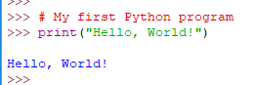
Python Syntax Our First Program: Hello World!
Python is case sensitive. You must enter upper- and lowercase letters exactly as they appear in a program listing. You cannot type Print or PRINT.
This is a comment – it’s for you, not the computer.
Comments begin with # and are not statements.
We call a function named print and pass it the information to be displayed.
A function is a collection of programming instructions that carry out a particular task.
It is part of the Python language.
displays a line of text, namely “Hello, World!”.

Slide 21
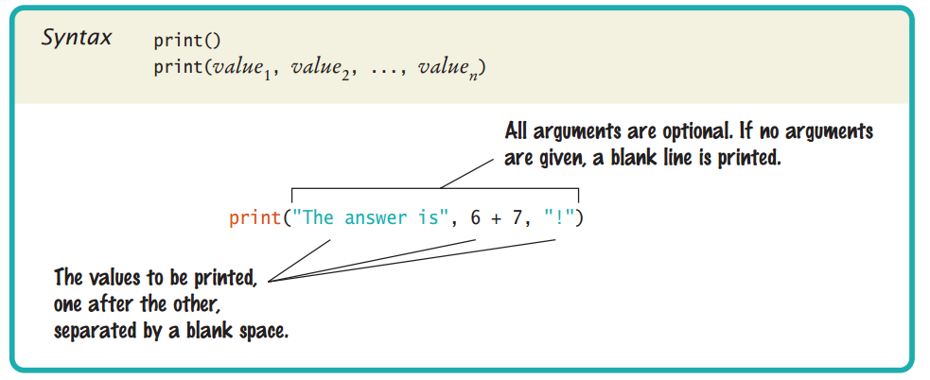
Python Syntax Print Function Syntax

Slide 22
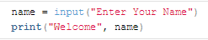
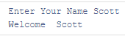
Python Syntax Input Function Syntax
the prompt argument is optional if it is present, it is written to standard output without a trailing newline. i.e. its a message to the user
input() function then reads a line entered by a user and converts it to a string and returns that to the calling program

Slide 23
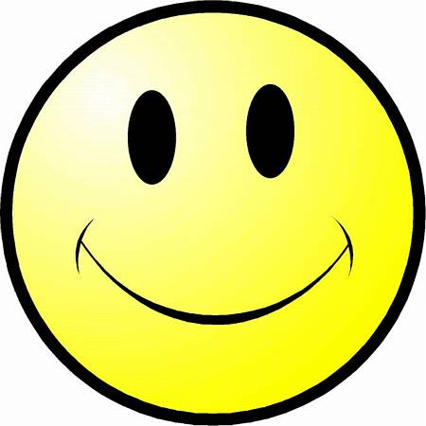
Task 1
Write a Python program to print a happy face to the screen
Grab a copy of the screen
Show it to Teacher

Slide 24
What are modules and packages Modules
A module is a file containing Python definitions and statements
File should have suffix .py
Within a module, the module’s name is available as through global variable __name__.
Use “import module-name” to import the functions in this module
It is not required to place all import statements at the beginning of a module
Some modules are built-in e.g. sys
Notes:
http://www.vitaliypodoba.com/tutorials/python2-beginners-course/lesson9-python-modules/ https://uk.wikibooks.org/wiki/%D0%9F%D1%96%D0%B4%D1%80%D1%83%D1%87%D0%BD%D0%B8%D0%BA_%D0%BC%D0%BE%D0%B2%D0%B8_Python/%D0%9C%D0%BE%D0%B4%D1%83%D0%BB%D1%96
# це головна програма наша - mainprogam.py
# імпортуємо інший модуль, під назвою moduletest
import moduletest
_______
# використання імпортованих змінних, функцій та класів;
# для цього використовуємо форму <назва імпортованого модуля>.<назва змінної>
print moduletest.years
stil = moduletest.Table()
stil.details() ____ from moduletest import hello_world
from moduletest import years
# або також ми можемо імпортнути кілька імен одним рядочком, через кому
from moduletest import hello_world, years _______________
# імпортуємо усе з модуля moduletest
from moduletest import *
# після цього маємо в полі імен нашого поточного файлика усі
# змінні, функції та класи з вище імпортованого модуля
print hello_world() ___________________________
# імпортуємо функцію hello_world з модуля module1
# і присвоюємо їй локальну назву hello_world_1
from module1 import hello_world as hello_world_1
# а тепер функцію hello_world з модуля module2
from mobule2 import hello_world as hello_world_2
# таким чином в просторі локальних імен маємо два нових імені
# hello_world_1 та hello_world_2, але не hello_world
print hello_world_1() print hello_world_2()

Slide 25
What modules and packages Python Package
Packages are a way of structuring Python’s module namespace by using “dotted module names”
When importing the package, Python searches through the directories on sys.path looking for the package subdirectory.
To import module C you can use:
import A.B.C and use the fully qualified name print (A.B.C.my_func() )
To import module or function from the package use following:
from A.B import C and use C only by its name (without package prefix) print (C.my_func() )
The __init__.py files are required for Python package (can be empty but must be present in package dir)
Location of Python package can be localpath or must be defined in “sys.path” (PATH):
import sys
sys.path
sys.path.append(<location>)
Notes:
https://uk.wikibooks.org/wiki/%D0%9F%D1%96%D0%B4%D1%80%D1%83%D1%87%D0%BD%D0%B8%D0%BA_%D0%BC%D0%BE%D0%B2%D0%B8_Python/%D0%9C%D0%BE%D0%B4%D1%83%D0%BB%D1%96 Пакети — це засіб організації іменного простору модулів Пайтона шляхом використання "нотації крапками" ("dotted module names). Наприклад, назва модуля A.B вказує на підмодуль "B" у пакеті "A". Подібно до того як використання модулів позбавляє авторів зайвих тривог щодо назв глобальних змінних, визначених кимось іншим, використання назв модулів, з'єднаних крапками, допомагає авторам багатомодульних пакетів (як, скажімо, NumPy чи графічної бібліотеки Python Imaging Library) уникати проблем, пов'язаних з використанням однакових назв модулів. ____можлива структура вашого пакета (виражену у термінах ієрархічної файлової системи)___ Sound/ Пакет найвищого рівня
__init__.py Ініціалізація звукового пакета
Formats/ Підпакет конвертування форматів файлів
__init__.py
wavread.py
wavwrite.py
aiffread.py
aiffwrite.py
...
Effects/ Підпакет звукових ефектів
__init__.py
echo.py
surround.py
reverse.py
Filters/ Підпакет фільтрів
__init__.py
equalizer.py
vocoder.py __________________________________________________________________ import Sound.Effects.echo __________________________________________________________________

Slide 26
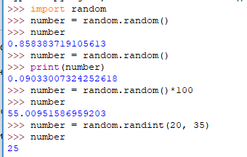
What modules and packages

Slide 27
What is a pip
pip is a package management system used to install and manage software packages written in Python.
PyPI - https://pypi.python.org/pypi (which you'll occasionally see referred to as The Cheeseshop) is a repository for open-source third-party Python packages. It's similar to RubyGems in the Ruby world, PHP's Packagist, CPAN for Perl, and NPM for Node.js.
The most common scenario is to install from PyPI using Requirement Specifiers.
Python actually has another, more primitive, package manager called easy_install, which is installed automatically when you install Python itself. pip is vastly superior to easy_install for lots of reasons, and so should generally be used instead.
Notes:
pip «Pip Installs Packages» — система керування пакетами, яка використовується для встановлення та управління програмними пакетами, які написані на Python. Багато пакетів можна знайти в Python Package Index (PyPI - https://pypi.python.org/pypi). CheeseShop is a secret code name for Python Package Index also known as PyPI name refers to the Cheese Shop sketch https://www.youtube.com/watch?v=B3KBuQHHKx0 https://pip.pypa.io/en/latest/installing/ command for update pip : python -m pip install -U pip check version : pip –V http://docs.python-guide.org/en/latest/dev/virtualenvs/
Одна з головних переваг pip це простота інтерфейсу командного рядка, яка дозволяє встановити пакети Python простою командою:
pip install some-package-name
Так само просто і видаляти пакети:
pip uninstall some-package-name
Головне, що pip надає можливість керувати всіма пакетами та їх версіями. Це зазвичай робиться за допомогою файлу requirements.txt.[5] Що дозволяє ефективно відтворювати весь необхідний список пакетів в окремому оточенні (наприклад, на іншому комп'ютері) або у віртуальному оточенні. Це досягається за допомогою правильно відформатованого файлу requirements.txt і наступної команди:
pip install -r requirements.txt
Встановлення деяких пакетів для конкретних версій python, де ${version} замінюється на 2, 3, 3.6, і т. д.:
pip${version} install some-package-name requirement specifier SomeProject SomeProject == 1.3
SomeProject >=1.2,<.2.0
SomeProject[foo, bar]
SomeProject~=1.4.2

Slide 28
What modules and packages Installing Packages
pip supports installing from PyPI, version control, local projects, and directly from distribution files.
The most common scenario is to install from PyPI using Requirement Specifiers
$ pip install SomePackage # latest version
$ pip install SomePackage ==1.0.4 # specific version
$ pip install SomePackage >=1.3 # minimum version
$ pip install SomePackage !=3.5 # Version Exclusion. Anything except
# version 3.5
$ pip install SomePackage ~=2.1 # Compatible release. Same as >=
#2.1, == 2.*

Slide 29
Virtual Environments
“virtualenv” creates an isolated Python environment in a directory structure which contains the “site-packages” directory. When we activate the virtual environment and install packages, the packages are placed in the virtual environment's “site-packages” directory instead of Python Installation's site-packages directory.
Install virtualenv using pip:
pip install virtualenv
Notes:
http://www.pythonforbeginners.com/basics/how-to-use-python-virtualenv http://docs.python-guide.org/en/latest/dev/virtualenvs/ virtualenv –version Create a virtual environment for a project:
$ cd my_project_folder $ virtualenv my_project You can also use the Python interpreter of your choice (like python2.7).
$ virtualenv -p /usr/bin/python2.7 my_project
or change the interpreter globally with an env variable in ~/.bashrc:
$ export VIRTUALENVWRAPPER_PYTHON=/usr/bin/python2.7
To begin using the virtual environment, it needs to be activated:
$ source my_project/bin/activate
In order to keep your environment consistent, it’s a good idea to “freeze” the current state of the environment packages. To do this, run

Slide 30
Home Work
Створіть скрипт, який би запитував у користувача:
Його ім'я: "What is your name?"
Вік: "How old are you?"
Місце проживання: "Where are you live?"
А потім виводив наступні рядки
“Hello, ім'я!"
“Your age is вік"
“You live in місце проживання"
(замість слів ім'я, вік, місце проживання повинні бути відповідні дані, що введені користувачем).
Notes:
mood = raw_input("How are you?\n") name = raw_input("What is your name?\n") print "Hi," + name + "! You are " + mood + ":)“
З прикладів видно, що дані повертаються у вигляді рядка, навіть якщо було введено число. У більш ранніх версіях Python були дві вбудовані функції, що дозволяли отримувати дані з клавіатури: raw_input (), яка повертала в програму рядок та input (), яка повертала число. Починаючи з версії Python 3.0, якщо потрібно отримати число, то результат виконання функції input () змінюють за допомогою функцій int () або float ().

Slide 31
Home Work docs
Style Guide for Python Code
https://www.python.org/dev/peps/pep-0008/
Got 15 minutes and want to learn Git?
https://try.github.io/levels/1/challenges/1

